Slide 1
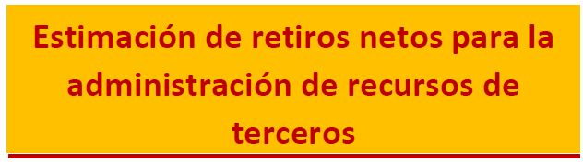

Juan Esteban Calderón Gómez

Slide 2

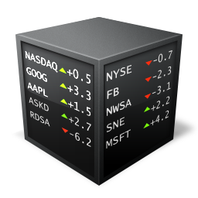







Descripción del problema abordado
Los Fondos Voluntarios de Pensiones son él vehículo financiero de principal atención en el proyecto desarrollado
Fiduciarias
Aseguradoras
AFP
$$Retiro Neto=Aportes −Retiros$$
El riesgo de Liquidez se materializa en el evento en el cual una parte importante de los clientes piden retirar su dinero del fondo.
El riesgo reputacional podría afectar de manera importante el buen nombre de la organización como administrador de los recursos

Slide 3

Descripción del problema de Analítica
El principal objetivo está enfocado en desarrollar un modelo de analítica predictiva que permita estimar el retiro probable a 1 día de los diferentes fondos administrados por Fiduciaria Davivienda
Descripción de los datos Usados
www.datos.gov.co
240.289 Registros
6 Var
2015-2021
25Var
11Var
13 Entidades
Fecha
Código de Entidad
Código del Fondo
Valor del fondo
Retiro Neto: Columna Derivada de Aportes menos Retiros
Valor de Unidad.
> 2 M
Fecha
Nombre Entidad
Código Entidad
Nombre Fondo
Código Fondo

Slide 4
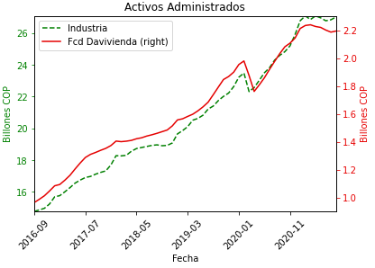
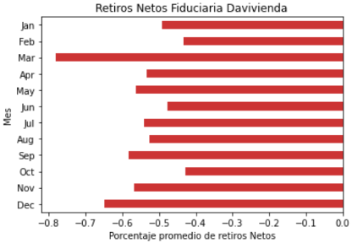

Principales hallazgos IDA
Caracterización de la Industria
Saldo Sobre Obligatorias
Participación Fidudavivienda
Crecimiento desde 2015
10%
7.5%
89%
Dinámica principal variable (Retiros Netos)
El mes de Marzo 2020 presentó eventos de alta severidad en los valores de retiros
El mes de diciembre resalta por ser un caso de mayores niveles de retiros frente a los demás
$$Retiro Neto=Aportes −Retiros$$

Slide 5
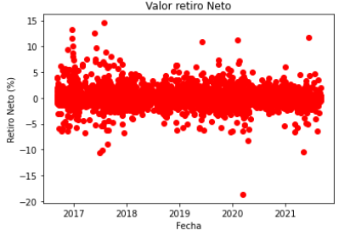
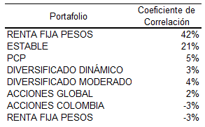


Análisis variable central de estudio
$$Retiro Neto=Aportes −Retiros$$
La evolución de los retiros netos para todos los portafolios administrados se centra alrededor de cero para la mayoría de tiempo en el periodo observado
El periodo de crisis 2020, representó el grupo de días con la mayor cantidad de días con alta severidad observada en el nivel de retiros netos
Contrario a lo que resulta lógico desde una perspectiva de negocio, cuando hay eventos de mercado con pérdidas significativas, no hay indicios de que se presenten retiros en los portafolios

Slide 6
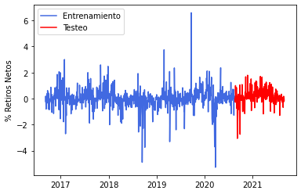
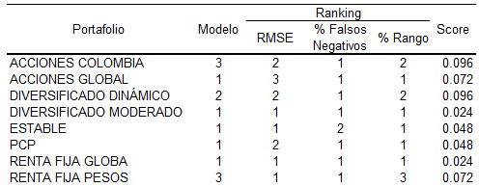

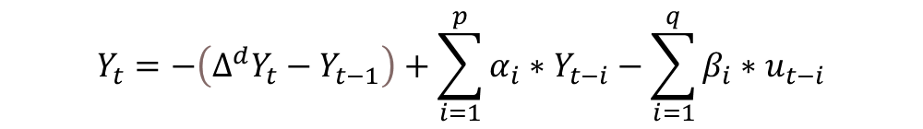
Planteamiento de Modelo y resultados
$$Y_{t}=−\left(Δ^{d}Y_{t}−Y_{t−1}\right)+\sum_{i=1}^{p}{α_{i}}∗Y_{t−i}−\sum_{i=1}^{q}{β_{i}}∗u_{t−i}$$
Componente media móvil (ruido Blanco)
Componente Integración
Componente autorregresivo
Construcción del indicador de desempeño
Proceso de Aprendizaje
$$S=R_{RMSE}+R_{FN}+R_{Rango}$$
20%
60%
20%

Slide 7
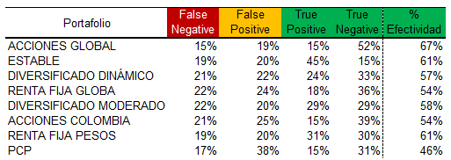
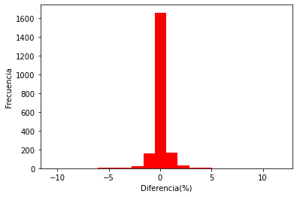
Planteamiento de Modelo y resultados
Resultados Mejor Modelo
Diferencias Estimado Vs Observado
Estimación Moderada
Media:0.03%
P(25):-0.0014%
P(75):0.002%
Estimación Errada
Estimación Adecuada

Slide 8

Conclusiones
1
Los procesos de retiros de fondos por parte de los clientes no tienen indicio de depender del retorno del portafolio
2
El indicador de desempeño reconoce las particularidades que atienden la dinámica del negocio
3
Los modelos seleccionados presentan un nivel de ajuste a los movimientos observados en los retiros
4
En promedio hay un 19% de las estimaciones donde se pronostica un aporte cuando en la realidad sucedió un retiro

